Slide 1
旺欉 - 既有資料初期分析
羅紹賢 副工程師
創生處 技術加值 組
2022.04.07(04.18修)

Slide 2
大綱
資料選擇範圍與原因
分析結果
(0418)新增最終資料對應解法
發現問題

Slide 3
資料選擇範圍與原因
資料選擇範圍 | 2022/01/01 ~ 2022/01/31
選擇此範圍之原因 | 因2021/12(含)以前資料的雜訊比原始訊明顯，導致不穩定的情況。

Slide 4
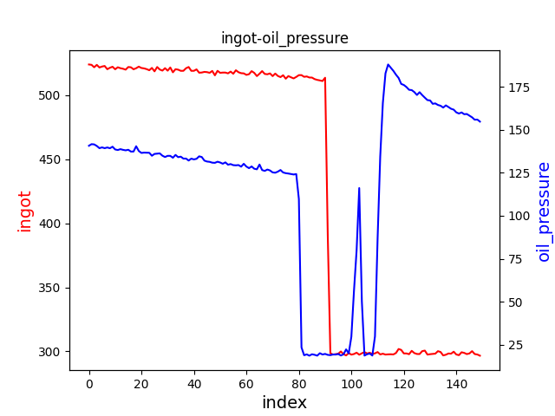
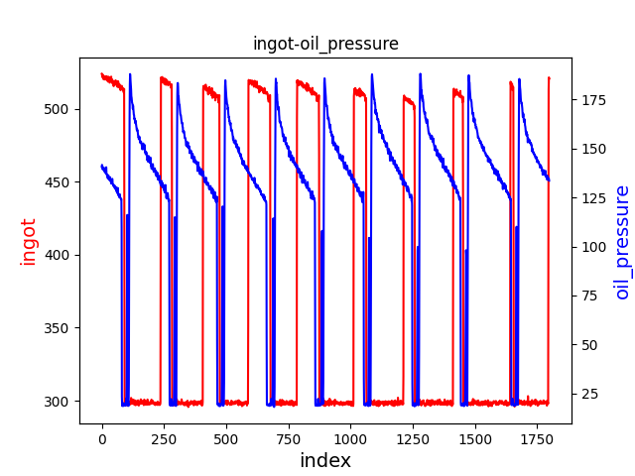
分析結果
目的：切piece
做法：利用擠錠溫度與油缸壓力區分每一鋁錠的資料

Slide 5
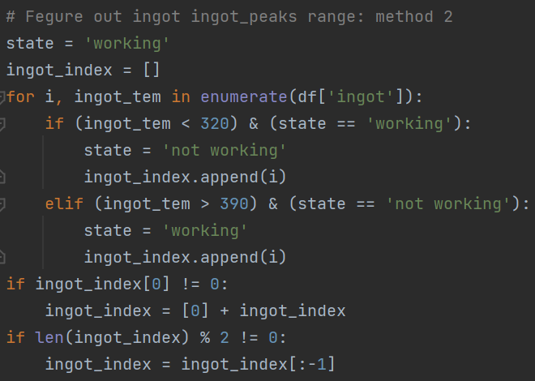
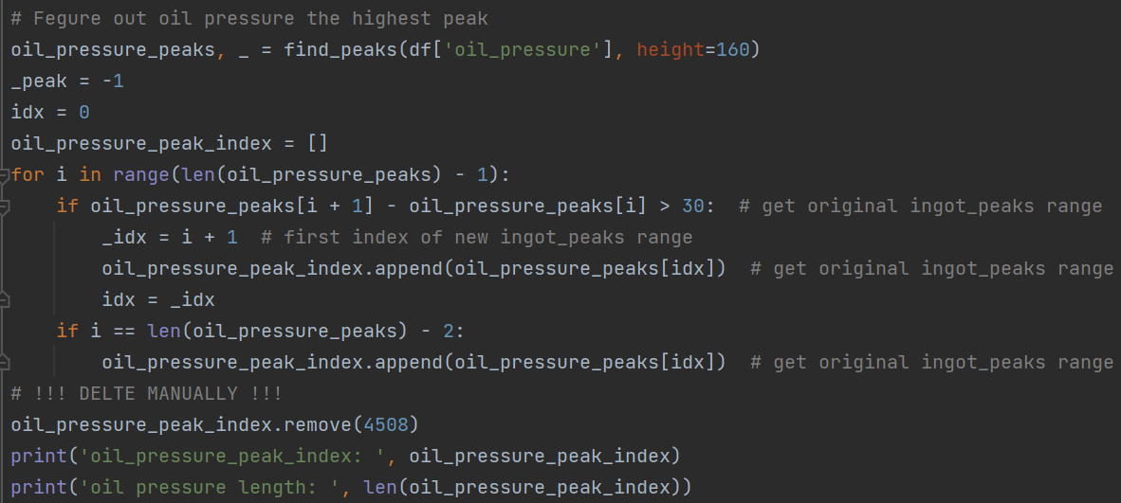
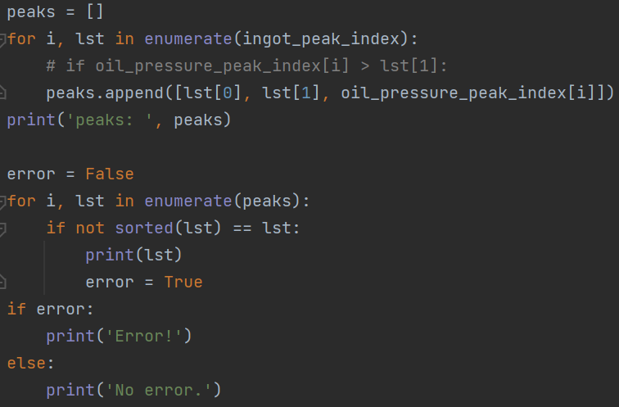
(0418)新增最終資料對應解法
1.
針對單一鋁錠時間對應資料步驟
以擠錠溫度小於320與大於390度條件找出正確生產起訖時間。
以油缸壓力大於160牛頓條件與scipy find_peaks套件找出開始擠的時間(即為峰值)。
把1與2的結果一一對應，查找是否有例外的情況。排除例外後，擠錠溫度與油缸壓力的資料長度必相同。
例：現有一組資料為 237, 283, 306 (數字為index)，即237~283是擠錠資料的起訖索引，306是油缸壓力資料的開始索引其中油缸壓力索引須大於擠錠溫度結束之索引。
2.
3.
4.
第一顆鋁錠
擠錠迄
第二顆鋁錠
擠錠迄
資料起始
擠錠起
油壓起
擠錠起
油壓起

Slide 6
(0418)新增最終資料對應解法
針對單一鋁錠時間對應資料步驟
確認油缸壓力索引值是否大於擠錠溫度
若現有一組資料：237, 283, 306 (O)
若現有一組資料：456, 501, 498 (X)

Slide 7
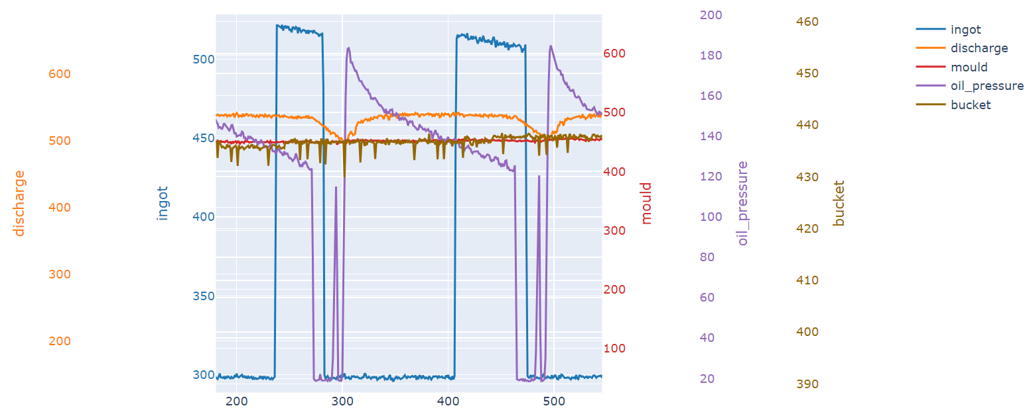
(0418)新增最終資料對應解法
擠錠起
擠錠迄
油壓/盛錠筒/模具/出料起
x
油壓/盛錠筒/模具/出料迄
(相當於下一個擠錠起)

Slide 8
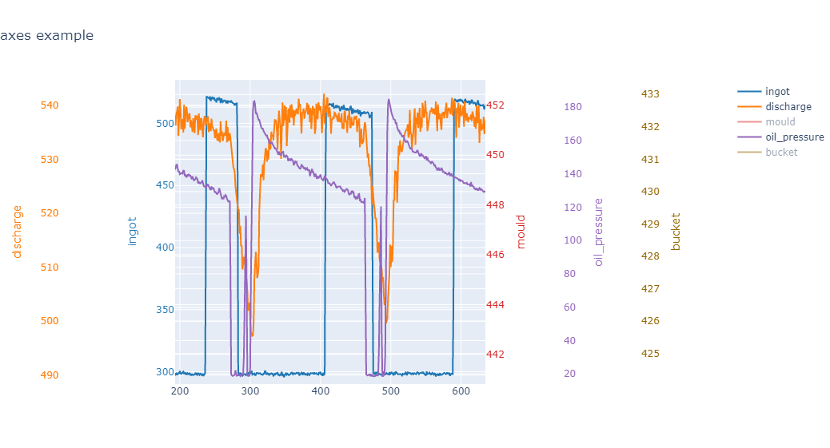
發現問題
同一鋁錠資料分散在不同時間段
擠錠
出料
油壓
一鋁錠資料

Slide 9
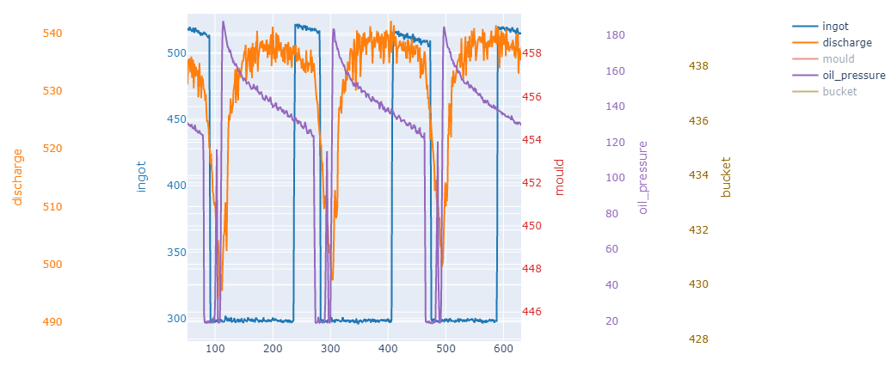
發現問題
每一鋁錠的最高擠錠溫度皆不同，且降溫(擠錠溫)速度受空氣氣溫影響
每一鋁錠之擠錠溫度平均降低攝氏10~15度

